Slide 1
2024년도 창의융합반 개인 연구
나의 탐구 계획
5학년 5반 이름 : 박지훈

Slide 2
차 례
① 탐구 주제
② 탐구 과정
③ 탐구 결과

Slide 3
① 탐구 주제
1. 구름은 어떻게 만들어지는 걸까?
2. 구름은 어떻게 하늘에 떠 있을 수 있을까?

Slide 4
② 탐구 과정
1. 구름은 어떻게 만들어지는 걸까?
○ 구름은 눈으로 보이지 않을 정도로 작은 물방울로 구성 되어 있습니다.
○ 물방울은 어떻게 하늘위에서 만들어질까?
수증기 형성
따뜻한 햇살에 땅이나 바다의 물이 따뜻해지면 수증기로 변하게 됩니다(액체 →기체)
냄비에 물을 끓이면 김이 올라오는 것처럼 물이 기체 상태인 수증기로 변하는 것을 “증발”이라고 합니다.
공기의 상승
지표면이 태양에 의해 따뜻해지면, 그 주변의 공기도 따뜻해집니다.
따뜻한 공기는 차가운 공기보다 가벼워서 위로 상승합니다. 공기에는 수증기도 포함되어 상승합니다.
응결
공기가 상승하여 하늘 높이 올라갈수록 공기는 차가워지게 되고, 차가워진 공기 속의 수증기가 물방울로 변하게 됩니다. 수증기가 냉각되어 작은 물방울로 변하는 과정을 “응결”이라고 합니다.
구름 형성
응결 과정을 통해 만들어진 작은 물방울들이 모여서 하늘에 떠있는 구름을 이루게 됩니다.

Slide 5
② 탐구 과정
2. 구름은 어떻게 하늘에 떠 있을 수 있을까?
① 구름을 형성하고 있는 물방울이 작아서 공기보다 가벼워서 떠 있을 수 있습니다.
구름을 이루는 작은 물방울들은 매우 작아서 보통 0.02mm 정도의 직경을 가지고 있습니다.
이 작은 물방울들은 매우 가벼워서 공기 중에 쉽게 떠 있을 수 있습니다.
② 따뜻한 공기가 계속해서 올라와 구름을 받쳐줘요.
따뜻한 공기는 차가운 공기보다 가벼워서 위로 상승하는 경향이 있습니다.
이런 따뜻한 공기는 계속해서 올라가며 구름을 아래에서 받쳐줍니다.
따뜻한 공기가 계속해서 새로운 수증기를 공급하면서 구름이 하늘에 떠 있는 상태를 유지시켜줍니다.

Slide 6
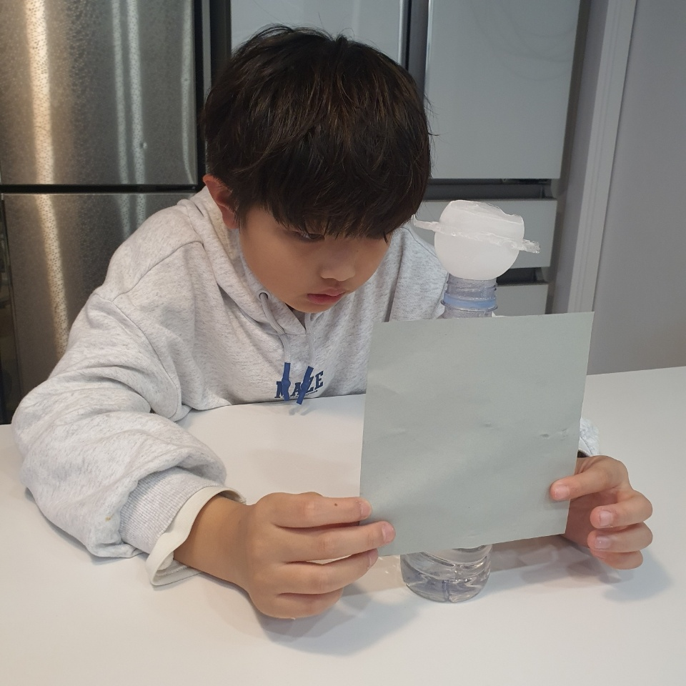
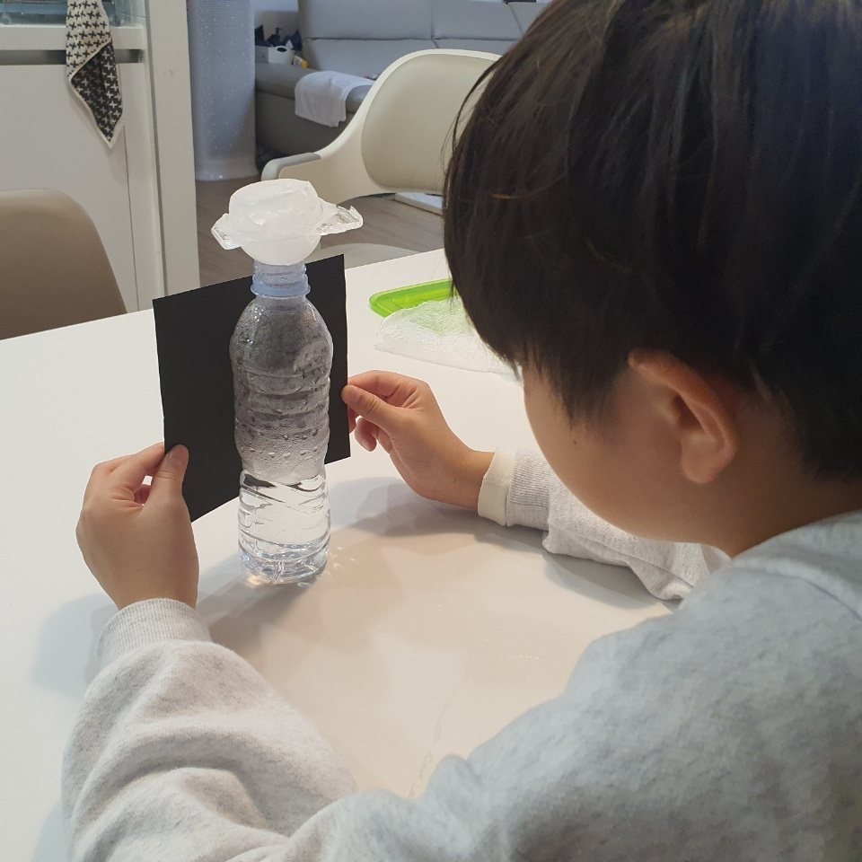
② 탐구 과정
★ 구름이 어떻게 만들어지는지 실험!
○ 실험 준비물 : 500ml 생수병, 뜨거운 물, 얼음, 까만색 색종이
○ 실험 과정
① 생수병에 뜨거운 물을 1/3정도 채워주기
② 물병의 내부가 따뜻해지도록 약 1분 정도 기다리기
③ 물병 입구에 얼음 올려 놓기
④ 검은색 색종이를 대고 변화 과정 관찰하기
실험 결과
뜨거운 공기(수증기)가 위로 올라가면서 얼음 주변의 차가운 공기와 만나 작은 물방울들이 모여 하얀 구름이 보이는 것을 볼 수 있었고, 온도 차이에 의해 물병 입구에 많은 물방울들이 맺히는 것을 직접 확인 할 수 있었던 실험이었습니다.

Slide 7
③ 탐구 결과
구름이 하늘에 떠 있는 원리를 이해할 수 있었습니다.
구름은 수증기가 차가워져서 작은 물방울이나 얼음 결정이 되어 형성된 것이며, 이 물방울들은 매우 작아서 공기 중에 쉽게 떠다닐 수 있을 만큼 가볍다는 것을 알게 되었습니다.
따뜻한 공기가 상승하여 차가운 공기와 만나면서 수증기가 물방울로 변해 구름을 형성하게 된다는 사실을 알게 되었고, 실험을 통해 구름이 하늘에 떠 있는 과정을 직접 눈으로 확인할 수 있어서 재미있었습니다.
탐구를 통해 구름이 만들어지는 과정과 하늘에 떠 있는 원리를 잘 이해할 수 있었으며, 날씨와 관련된 다양한 현상들을 더 잘 이해하는 바탕이 되었습니다.

